Slide 1
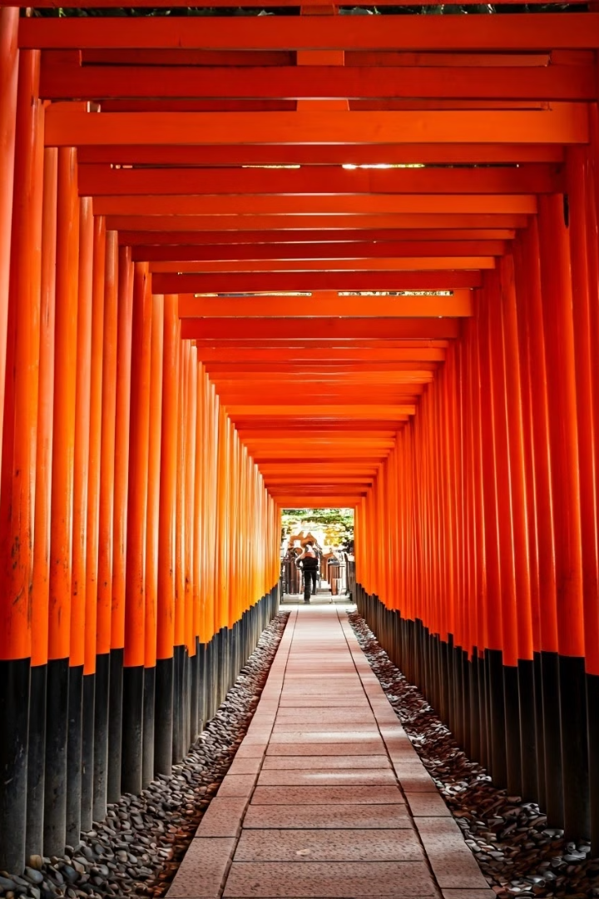

Подорож до Японії
雨降って地固まる (あめふってじかたまる) - щось на японській

Slide 2
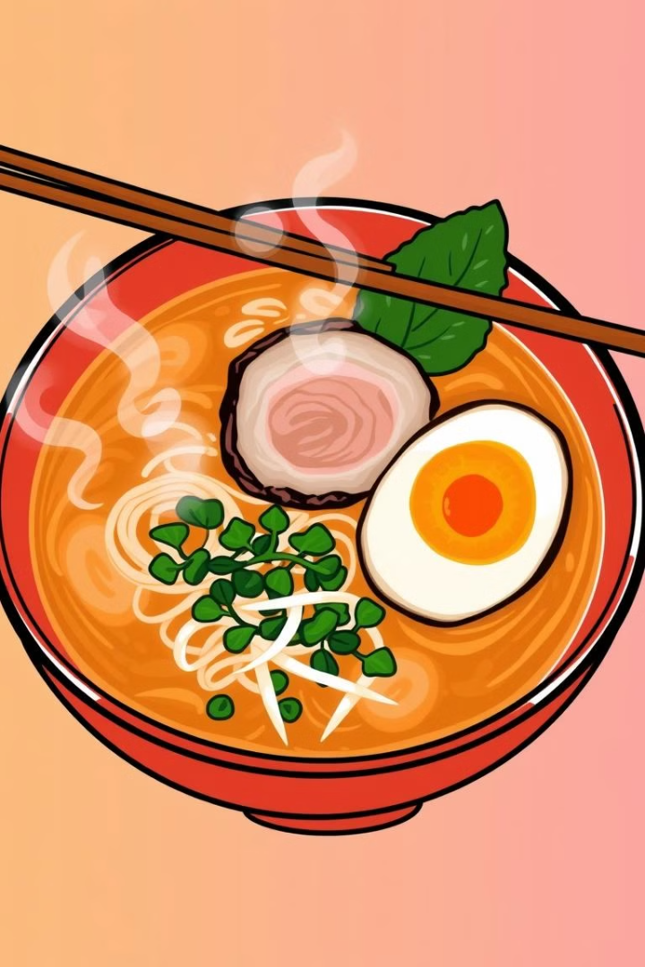
Мотиви для подорожі до Японії
1
Кулінарні насолоди
2
Природа та сади
Японська кухня відома своєю свіжістю, різноманіттям смаків та естетикою. Від суші та рамену до традиційних десертів, кожен може знайти щось до душі.
Від цвітіння сакури навесні до осіннього листя, японська природа вражає своєю красою та спокоєм.
3
Культурне занурення
4
Мовна практика
Японська культура багата на традиції, мистецтво та церемонії. Від чайної церемонії до театральних вистав, ви можете зануритися в історію та дух країни.
Вивчення японської мови - це захопливий процес, який дозволяє поглибити розуміння культури та спілкуватися з місцевими.

Slide 3
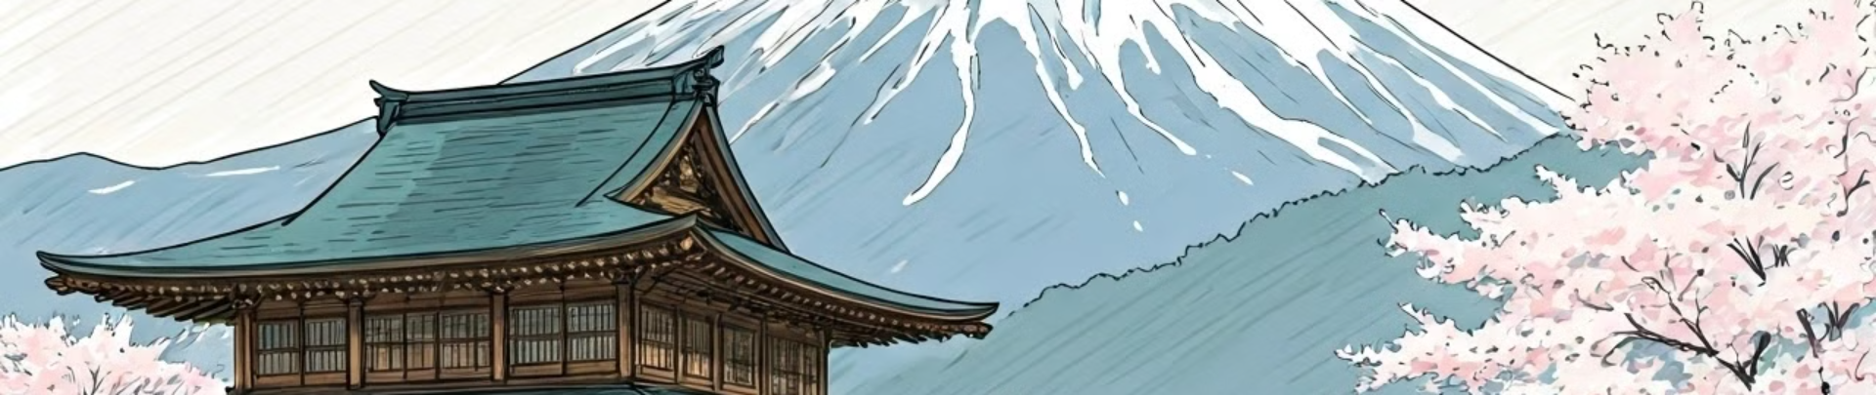
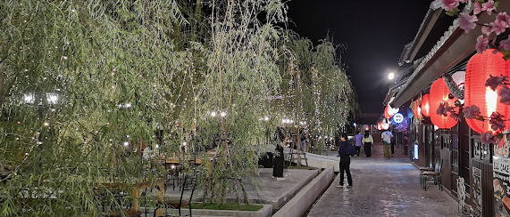
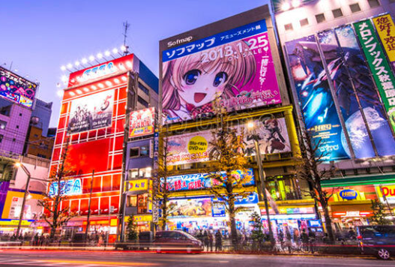
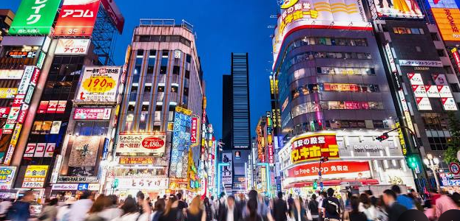
Сібуя
Акіхабара
Сіндзюку
Найбільший район Токіо, відомий своїм перехрестям, де одночасно перетинають дорогу сотні людей. Тут знаходяться магазини, ресторани.
Рай для любителів аніме, манги та відеоігор. Тут розташовані магазини з електронікою, ігровими консолями, фігурками та іншими товарами.
Великий парк з музеями, храмами, зоопарком та озером. Ідеальне місце для прогулянок, відпочинку та насолоди природою.

Slide 4
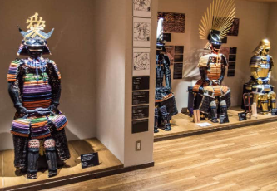
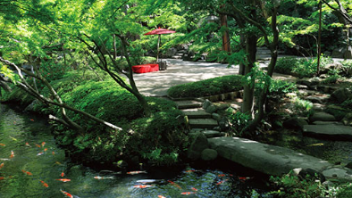
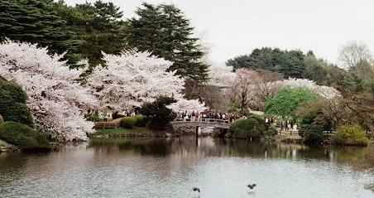
KYOTO SAMURAI NINJA MUSEUM
Happo-en
Парк Сіндзюку Гьоен
Музей, який розташований у Кіото. Показує та розповідає про життя самураїв. Є також музей у районі Сендзюку у Тоуіо.
Відомий сад у Токіо, де проводять традиційні чайні церемонії.
Великий парк з розкішними японськими садами, ідеальний для відпочинку після насиченого дня.

Slide 5
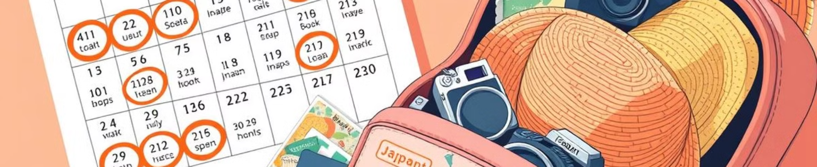
Планування подорожі
Дати поїздки
Початок: 28.01
Кінець: 04.02
Кількість днів
6 днів
Маршрут
Токіо
Готель

Slide 6
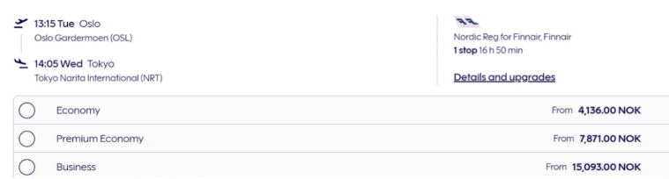
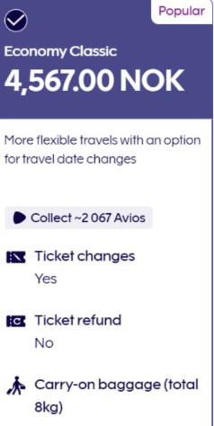
Планування подорожі

Slide 7
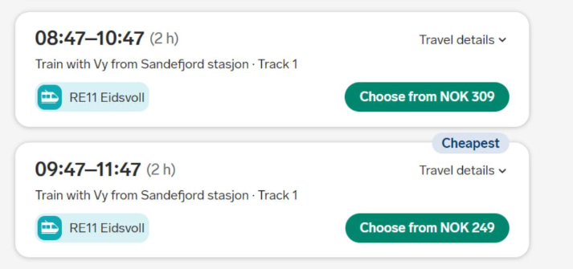
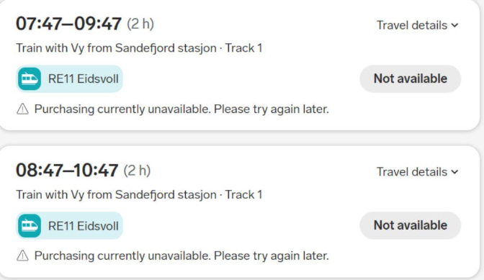
Планування подорожі

Slide 8
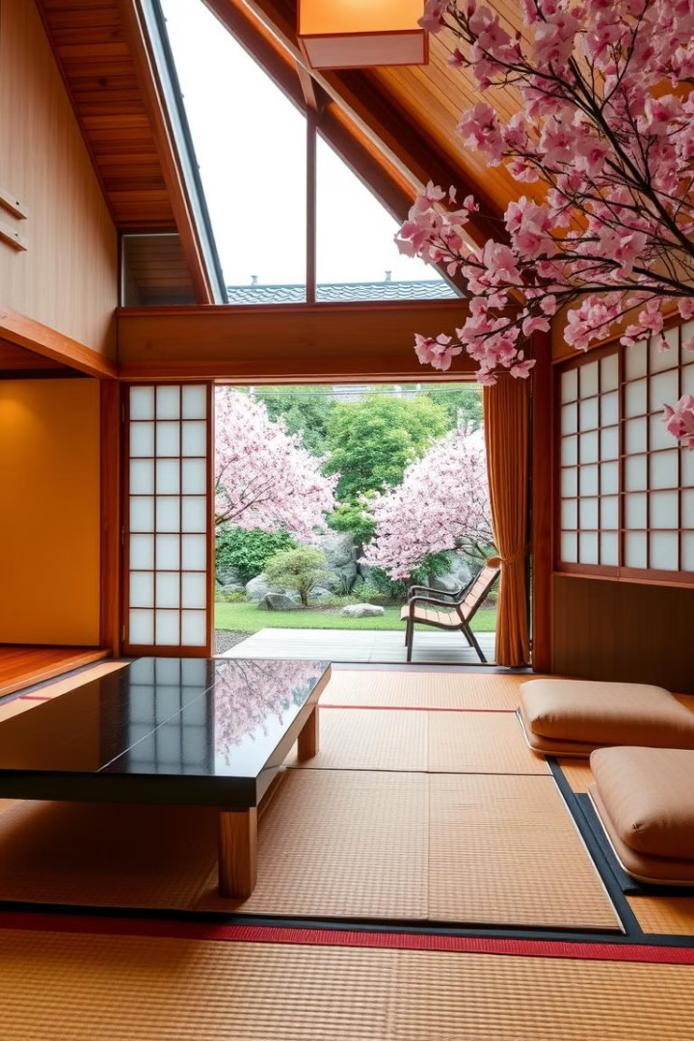
Варіанти житла
Готель в Токіо
Рьокан
Розташований в центрі міста, зручний для доступу до туристичних визначних місць.
Традиційний японський готель, який пропонує автентичний досвід. Зазвичай розташований в спокійних місцях.
Хостел або бюджетний готель
Економічний варіант для мандрівників, які шукають бюджетне житло.

Slide 9
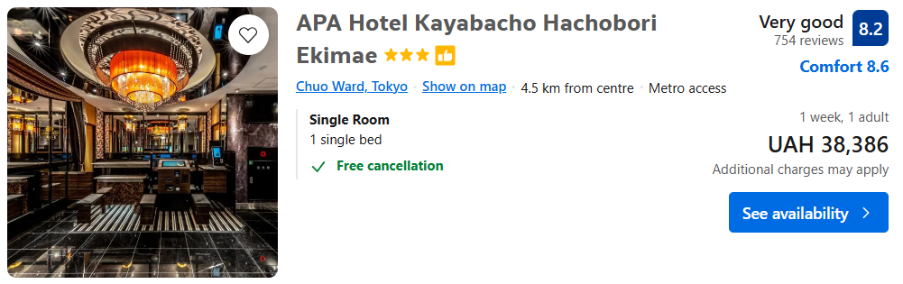
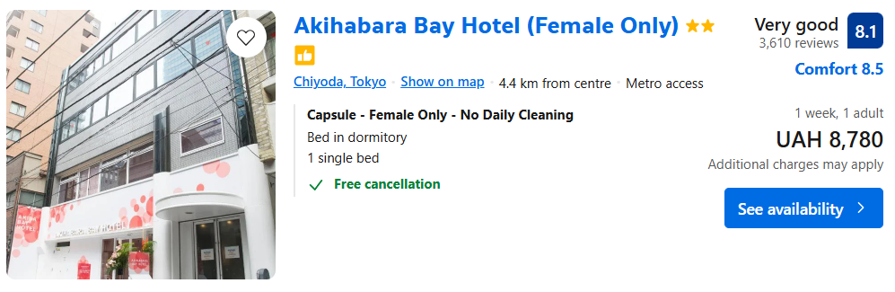
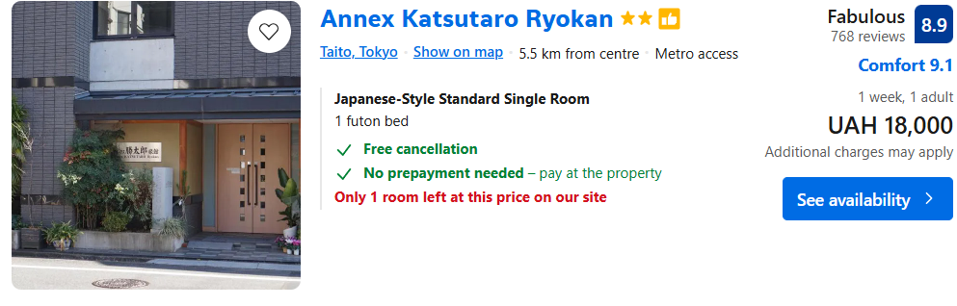

Slide 10
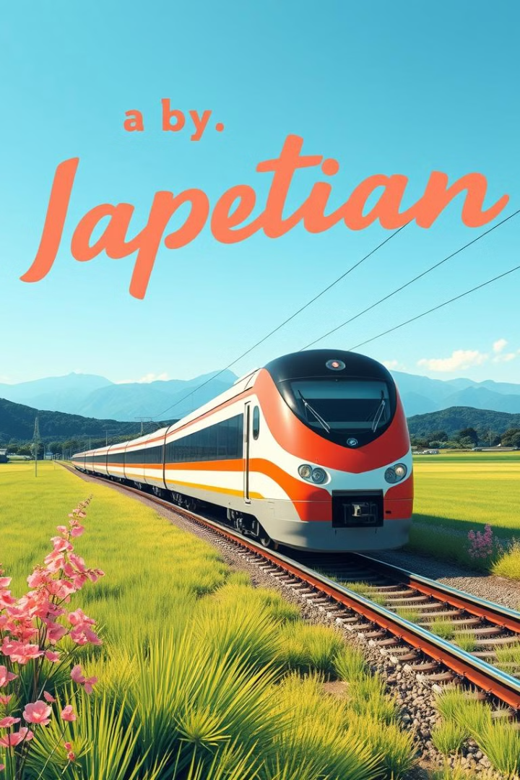
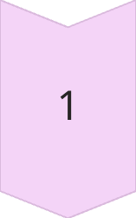
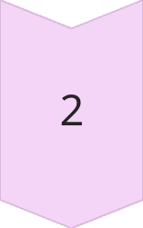
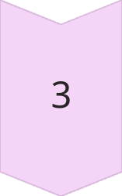
Види транспорту
Авіапереліт
Найшвидший спосіб дістатися до Японії з України. Зручно для тривалих перельотів.
Шінкансен
Швидкісні поїзди, які з'єднують великі міста Японії. Зручний та ефективний спосіб пересування.
Міський транспорт
Метро, автобуси, таксі - доступні та зручні способи пересування в містах.

Slide 11
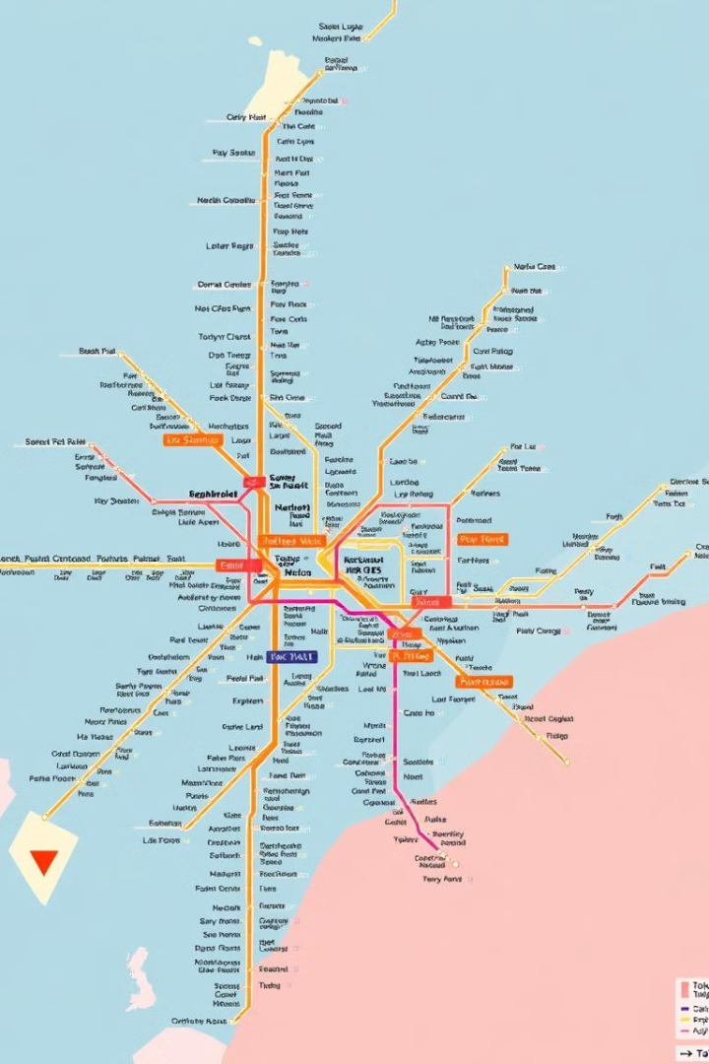




Міський транспорт в Японії
Шінкансен
Автобуси
Швидкісний поїзд, який з'єднує великі міста Японії. Доступний за проїзним квитком Japan Rail Pass.
Зручний та дешевий спосіб пересування в містах та між містами. Існують автобусні компанії з англійською мовою.
Таксі
Карти та навігація
Найдорожчий вид транспорту, але зручний для коротких поїздок та нічних переїздів.
Важливо мати карту або використовувати додатки для навігації в містах.

Slide 12
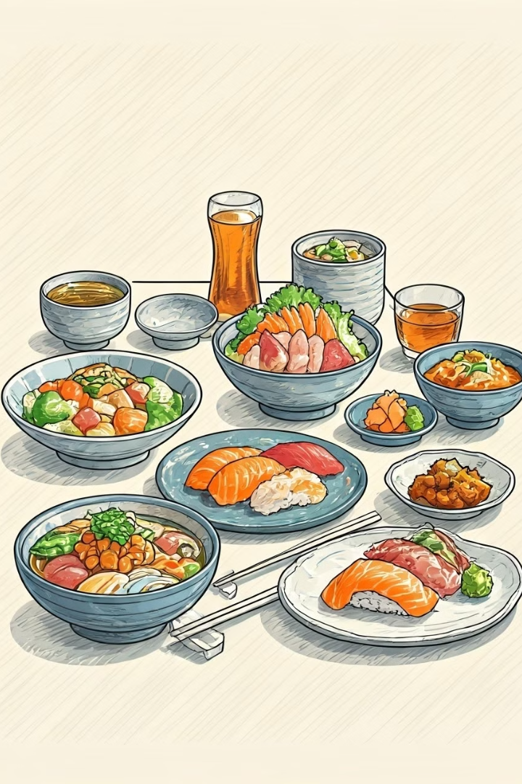
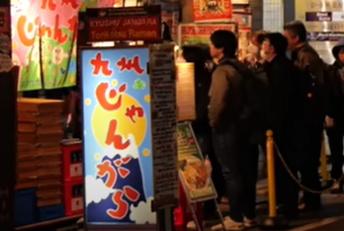
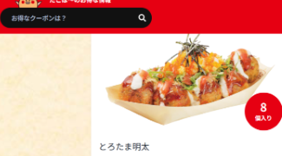

Кулінарний Рай: Смак Японії
Рамен:
Такоякі (тереякі):
Район Акіхабара, заклад Jungara
Мережа магазині Гіндако готують не лише цю страву.

Slide 13
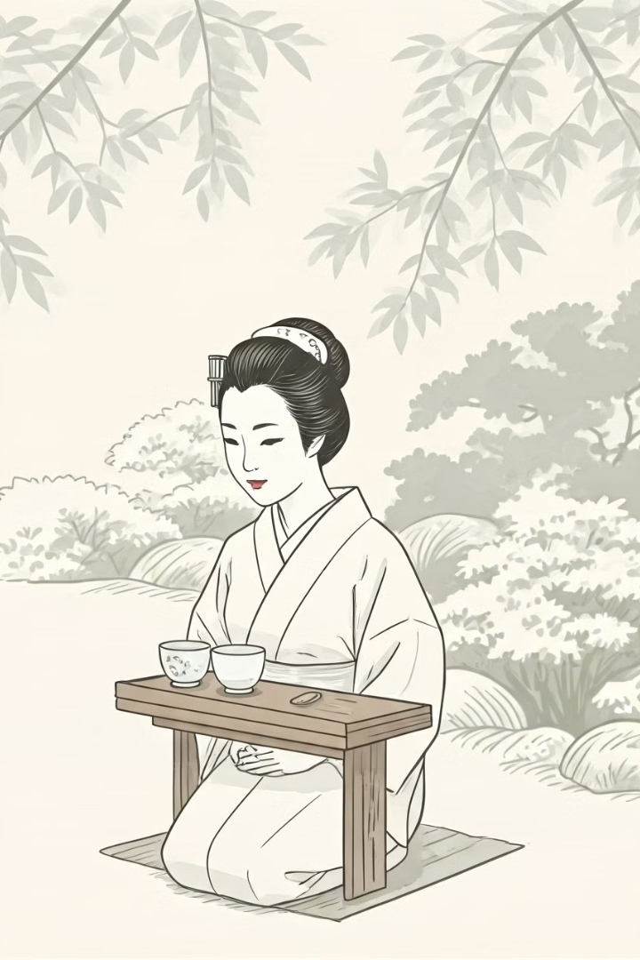
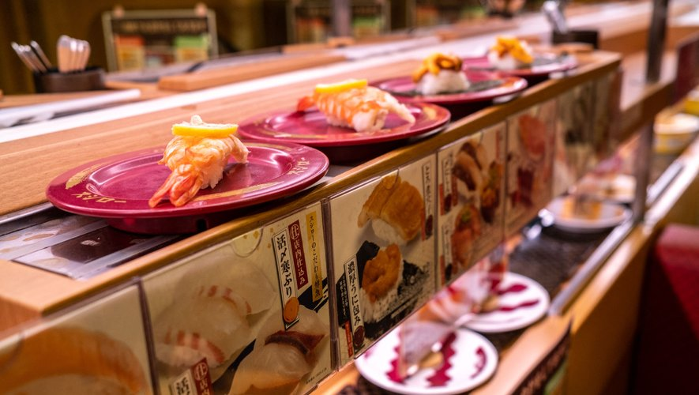
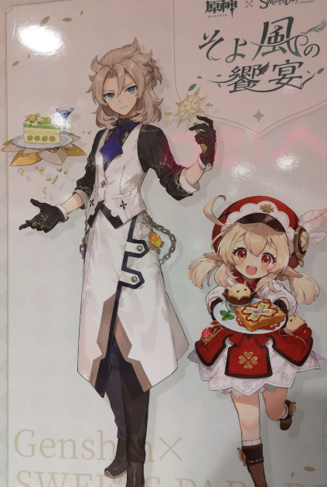
Суші (конфеєрні):
Японські десерти:
Ось є сайт мережі магазину конвеєрних суші. У самому Токіо дуже багато технологічних закладів.
Ну тут я точно б відвідала кафе у стилі Геншин Імпакт (така гра). Там готують страви персонажів з гри. Посилання на відео ось тут.

Slide 14

Програма на кожен день подорожі
День 1
1
Переліт до Токіо (16 годин), прибуття наступного дня вранці.
2
День 2
Заселення в готель, відпочинок після дороги.
Прогулянка районом Шіндзюку: парк Shinjuku Gyoen, оглядовий майданчик Tokyo Metropolitan Government Building.
Вечеря в тематичному кафе, наприклад, закладі за мотивами Genshin Impact.
День 3
3
Відвідування району Акіхабара: магазини електроніки, аніме-товари, тематичне Maid Café.
Прогулянка районом Хараюку: вулиця Takeshita Street, храм Meiji Shrine.
Вечеря в яскравому ресторані Kawaii Monster Café.
4
День 4
Відвідування Happo-en Garden для участі в традиційній чайній церемонії.
Релакс у спа-салоні з гарячими джерелами Ooedo-Onsen Monogatari.
Вечірня прогулянка районом Сібуя з його легендарним перехрестям та пам’ятником Хатіко.
День 5
5
Сніданок у раменній в районі Ікібукуро.
Відвідування аптеки Matsumoto Kiyoshi для косметики та японських засобів догляду.
Прогулянка в Уено Парку.
Обід у місцевому ресторані та відвідування магазинів Don Quijote.
6
День 6
Шопінг у районі Гінза: брендові магазини, косметика.
Відвідування кінотеатру TOHO Cinemas Shinjuku.
Прогулянка уздовж Токійської затоки або відвідування острова Одайба.
Вечеря в ресторані з видом на затоку.
.
День 7
7
Остання прогулянка районом біля готелю.
Виїзд до аеропорту о 11:00, виліт о 14:05.

Slide 15
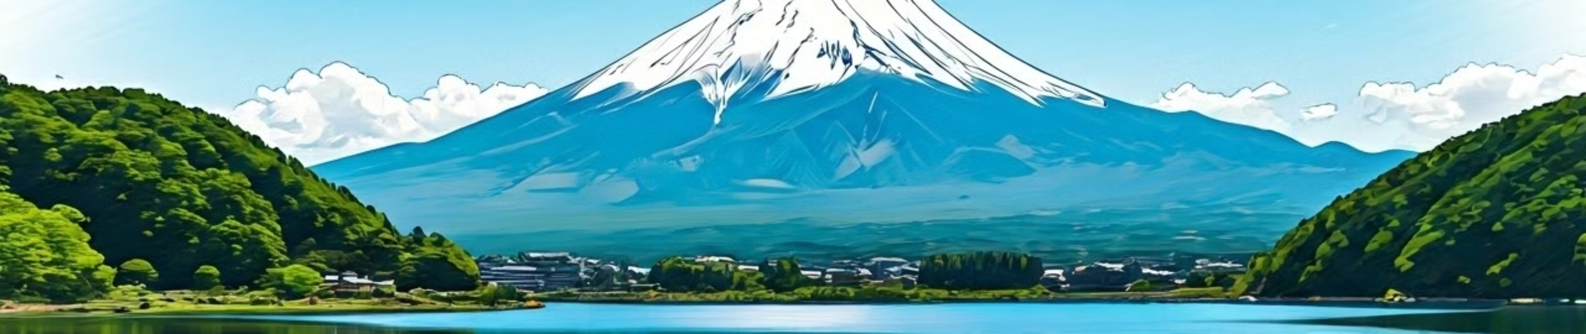
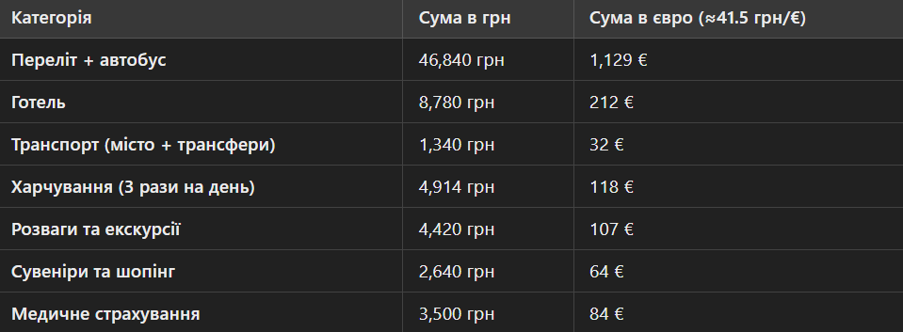
Витрати
Остаточна сума:
Сума в гривнях: 72,434 грн.
Сума в євро: 1,747 €.

Slide 16
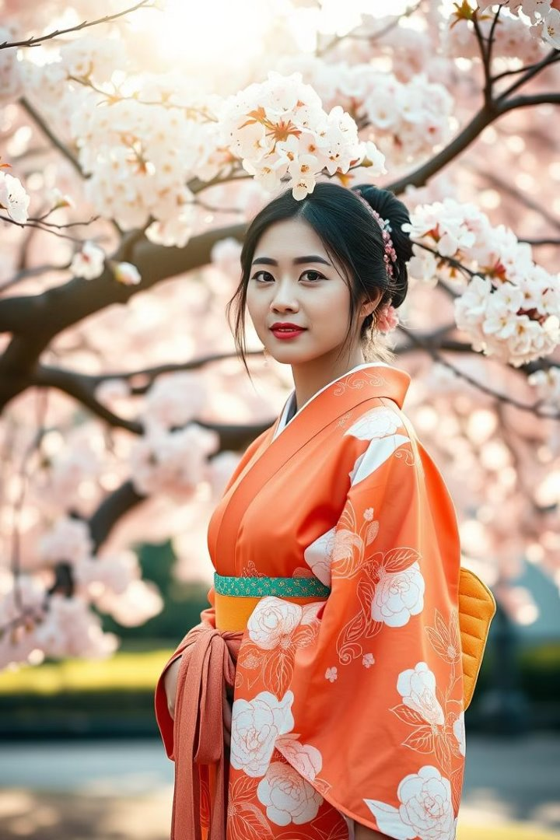
ДЯКУЮ ЗА УВАГУ!
Arigato :) Sayonara!

